Slide 1
《操作系统设计与实现》
第3章 输入／输出系统

Slide 2
第3章 输入／输出系统
3.1 I/O硬件原理
3.2 I/O软件的原理
3.3 死锁

Slide 3
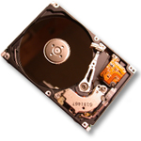
认识计算机外设与计算机!
CPU-内存总线
图形控制器
总线控制器
PCI总线
IDE控制器
扩展总线接口
扩展总线
并行口

Slide 4
想一想外设怎么工作?
想让外设工作并不复杂!
CPU向控制器中的寄存器读写数据
控制器完成真正的工作，并向CPU发中断信号
CPU-内存总线
总线控制器
PCI总线
发出一个读命令
IDE控制器
将数据送往内存
读磁盘
读完后向CPU发出中断

Slide 5
输入/输出
操作系统的一个主要功能就是控制计算机的所有I/O(输入/输出)设备。操作系统必须向设备发送命令，捕捉中断，并处理错误。
操作系统还应该提供设备与系统其他部分之间的接口，使之简单易用。
该接口对于所有设备都应该是一样的(设备无关性)。
I/O代码是整个操作系统的重要组成部分。

Slide 6
设备管理的重要性
I/O设备的性能经常成为系统性能的瓶颈。CPU性能越高，I/O设备与CPU性能不匹配的反差越大。如何解决这一矛盾并且不降低CPU的性能是设备管理的重要任务。
I/O设备千变万化，怎样对它们实现统一的管理，从而方便用户使用是设备管理的又一重要任务。
I/O设备能否及时将各种信息传送给计算机，计算机发出的各种命令能否通过I/O设备及时传送给执行部件，对于实时处理和控制系统是至关重要的。
用户对I/O设备的使用必须是安全的，如何保证安全地使用设备也是一项重要任务。

Slide 7
3.1 I/O硬件原理
3.1.1 I/O设备
3.1.2 设备控制器
3.1.3 内存映射I/O
3.1.4 中断
3.1.5 直接存储器存取（DMA）

Slide 8
3.1.1 I/O设备
设备分类
按设备使用可共享性，分为
独占设备。任一指定的时刻只能让一个进程使用的设备。如打印机、磁带驱动器等
共享设备。能够同时让许多程序使用的设备。如磁盘。
虚拟设备。设备本身是独占设备，而经过某种技术处理，可以把它改造成共享设备，同时分配给多个进程。

Slide 9
3.1.1 I/O设备
按设备的信息组织方式，可分为两类：
块设备：把信息存储在固定长度的块中，每块都有其自己的地址。一般块的大小在512至32768字节之间。块设备的基本特征是每个块都能独立地读写。磁盘是最典型的块设备。
字符设备：字符设备发送或接收一个字符流，不考虑任何块结构。因此不编址，没有任何寻址操作。打印机、网络接口等是字符设备。
通常输入输出类设备都是字符设备，而存储类设备都是块设备。但有些设备不能按此分类，如时钟。

Slide 10
常见设备的数据率
Device | Data rate
Keyboard | 10 bytes/sec
Mouse | 100 bytes/sec
56K modem | 7 KB/sec
Scanner | 400 KB/sec
Digital camcorder | 4 MB/sec
52x CD-ROM | 8 MB/sec
FireWire (IEEE 1394) | 50 MB/sec
USB 2.0 | 60 MB/sec
XGA Monitor | 60 MB/sec
SONET OC-12 network | 78 MB/sec
Gigabit Ethernet | 125 MB/sec
Serial ATA disk | 200 MB/sec
SCSI Ultrawide 4 disk | 320 MB/sec
PCI bus | 528 MB/sec

Slide 11
3.1.2 设备控制器
I/O单元一般由两部分组成:
机械部分
电子部分
电子部分称作设备控制器或适配器
很多控制器可以连接多个相同的设备
控制器的任务，以磁盘为例，从磁盘驱动器出来的是比特流，控制器要负责：
把串行位流转换为字节块
进行必要的校验工作
在对块验证检查并证明无误后，再将它复制到主存中。

Slide 12
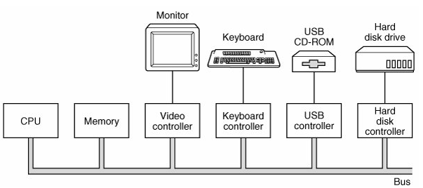
3.1.2 设备控制器
控制器卡上一般都有一个连接器，与设备本身相连的电缆可以插入这个连接器。许多控制器可以控制2个、4个甚至8个相同的设备。
之所以区分控制器和设备本身，是因为操作系统大多数与控制器打交道，而非设备本身。大多数计算机采用都是总线模型来进行CPU和控制器之间的通信。

Slide 13
3.1.3 内存映射I/O
控制器中有一些寄存器用于与CPU通信：
通过对寄存器写入，操作系统可以控制设备：命令设备发送数据、接受数据、开启或关闭、执行其他操作等等
通过读取寄存器，操作系统可以了解设备的状态，是否准备好接收新命令等。
许多设备还有一个操作系统可以读写的数据缓冲区。
例如视频RAM

Slide 14
3.1.3 内存映射I/O
CPU如何与控制寄存器和数据缓冲区通信，控制器中寄存器编址的三种方案：
I/O单独编址：每个控制寄存器分配到一个I/O端口号，并使用特定的指令，如IN，OUT等。内存地址空间和I/O地址空间是不同的。
内存映射I/O：每个控制寄存器被分配了一个唯一的、没有指派给内存的内存地址。被分配的地址通常在地址空间的高端。
混合方案：控制寄存器具有单独的I/O端口，而数据缓冲区映射到内存空间

Slide 15
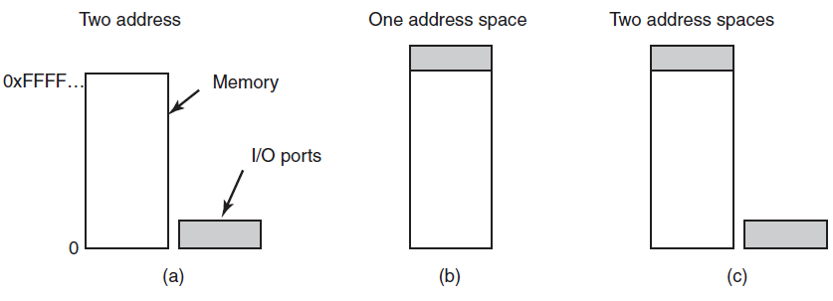
3.1.3 内存映射I/O
(a) Separate I/O and memory space. (b) Memory-mapped I/O. (c) Hybrid.

Slide 16
(a) I/O单独编址
每个控制寄存器被分配一个I/O端口(I/O port) 号，这是一个8位或16位的整数。使用一条专门的I/O指令，例如：
IN REG, PORT
CPU可以读取控制寄存器PORT的内容并将结果存入到CPU寄存器REG中。与此类似，使用：
OUT PORT, REG
CPU可以将REG的内容写入到控制寄存器中。

Slide 17

(b) 内存映射I/O
I/O寄存器是内存地址空间的一部分，这种方案被称为内存映射I/O，如图所示。每个控制器寄存器被分配唯一的一个内存地址，通常分配给控制寄存器的地址位于地址空间的顶端。

Slide 18
这些方案是如何工作呢？
当CPU想要读入一个字时，无论是从内存中读入还是从I/O端口读入，它都要将需要的地址放到总线的地址线上。
需要总线的一条控制线上设置读信号。
还要用到第二条信号线来表明是I/O空间还是内存空间
如果是内存空间，内存将响应请求
如果是I/O空间，I/O设备将响应请求

Slide 19
3.1.3 内存映射I/O
内存映射I/O的优点
I/O的设备驱动程序完全可以用C编写。
使用内存映射I/O，无需特殊的保护机制来隔离I/O操作和用户进程。
使用内存映射I/O，每个可以引用内存的指令都同样可以引用控制寄存器。
内存映射I/O的优点
内存高速缓存的处理，操作系统必须管理选择性高速缓存。
具有单独的高速内存总线的系统中，I/O设备无法直接查看内存地址，需要采取特殊的措施。

Slide 20
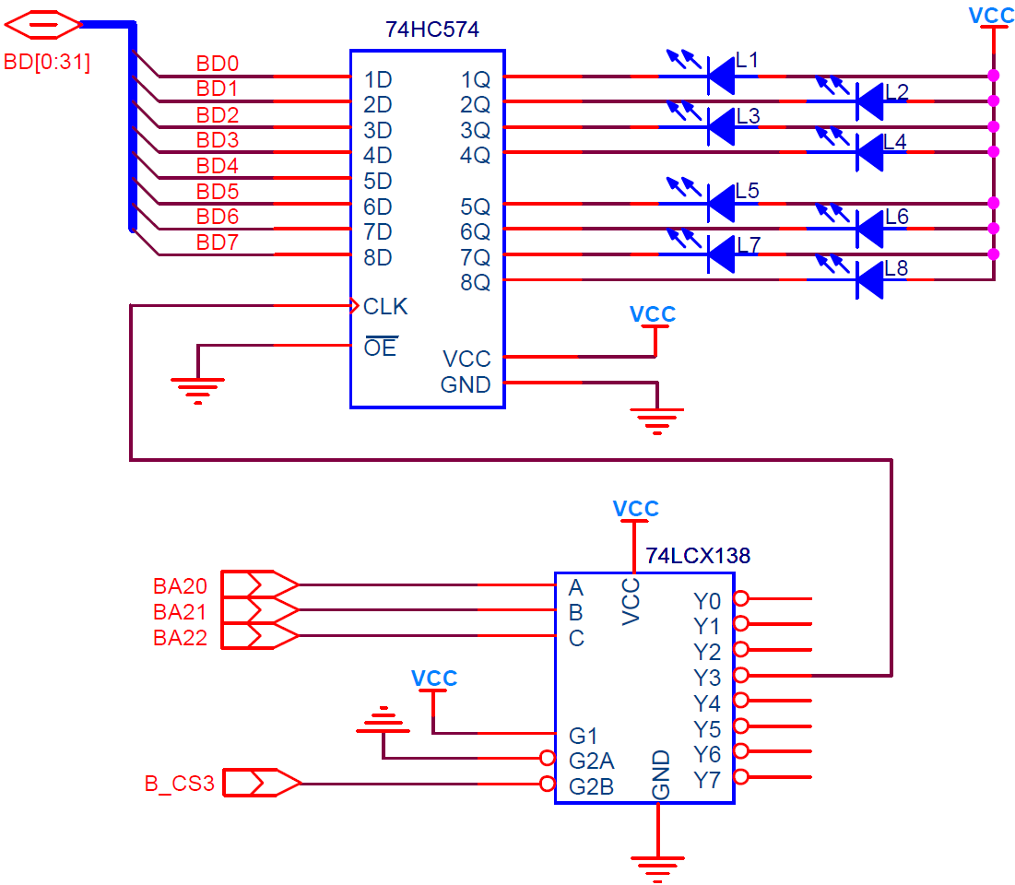
LED接口电路如下图，LED将74HC574的时钟信号输入端作为片选信号，该片选信号由CPU的地址信号BA22～BA20通过3-8译码器74LCX138产生。根据CPU芯片手册，得知当B_CS3片选信号有效时(低电平有效)，CPU芯片控制的内存地址空间范围为0x0C000000 ~ 0x10000000（64Mbyte）。
138器件

Slide 21
74LCX138器件
返回
LED
BA22 | BA21 | BA20
0 | 0 | 0
0 | 0 | 1
0 | 1 | 0
0 | 1 | 1
1 | 0 | 0
1 | 0 | 1
1 | 1 | 0
1 | 1 | 1
Y0 | Y1 | Y2 | Y3 | Y4 | Y5 | Y6 | Y7
0 | 1 | 1 | 1 | 1 | 1 | 1 | 1
1 | 0 | 1 | 1 | 1 | 1 | 1 | 1
1 | 1 | 0 | 1 | 1 | 1 | 1 | 1
1 | 1 | 1 | 0 | 1 | 1 | 1 | 1
1 | 1 | 1 | 1 | 0 | 1 | 1 | 1
1 | 1 | 1 | 1 | 1 | 0 | 1 | 1
1 | 1 | 1 | 1 | 1 | 1 | 0 | 1
1 | 1 | 1 | 1 | 1 | 1 | 1 | 0
31
28
25
22 21 20
0
1 0 1 0
0 0 1
C
3
0X 1030_0000

Slide 22
3.1.4 中断技术
中断指在计算机执行期间，系统内发生任何不寻常或非预期的急需处理的事件，使得CPU暂时中断当前正在运行的程序而转去执行相应的事件处理程序，待处理完毕后又返回原来被中断处继续执行或调度新的进程。

Slide 23
3.1.4 中断技术
基本概念
中断源：引起中断发生的事件
中断请求：中断源向CPU发出的请求中断处理信号
中断响应：CPU收到中断请求后转到相应的事件处理程序的过程
关中断/开中断：CPU内部的PSW的中断允许位被清除/被设置，不允许/允许CPU响应中断。用于保证某段程序执行的原子性
中断屏蔽：在中断请求产生后，系统有选择地封锁一部分中断而允许另一部分仍能得到响应。有些具有最高优先级的中断不允许被屏蔽。

Slide 24
3.1.4 中断技术
中断的分类
根据中断源产生的条件，分为
外中断：来自处理机和内存外部的中断。包括I/O中断、外部信号中断(如用户按下ESC键)、时钟中断、调试中断等。外中断在狭义上被称为中断。
内中断：处理机和内存内部产生的中断。一般称为陷阱(trap)或异常。包括程序运算引起的各种错误，如页面失效、除数为零、从用户态到核心态的切换等。

Slide 25
3.1.4 中断技术
中断的优先级
为了按中断源的轻重缓急处理响应中断，操作系统为不同的中断赋予不同的优先级。
为了禁止中断或屏蔽中断，PSW中也有优先级。

Slide 26
3.1.4 中断技术
中断与陷阱的区别
陷阱通常由正在执行的现行指令引起，而中断则由与现行指令无关的中断源引起。
陷阱处理程序提供的服务为当前进程所用，而中断处理程序提供的服务则不为当前进程所用
CPU在执行完一条指令之后，下一条指令开始之前响应中断，而在一条指令执行中也可以响应陷阱。

Slide 27
3.1.4 中断技术
软中断
来源于UNIX系统，相对于硬中断而言。它是在通信进程之间，通过模拟硬件产生的中断而实现的一种通信方式。
中断源发出软中断信号后，CPU或接收进程在“适当的时机”进行处理。——接收软中断信号的进程必须在得到处理机后才能响应中断。

Slide 28
3.1.5 直接存储器存取(DMA)
无论CPU是否具有内存映射I/O，它都需要寻址设备控制器来与其交换数据。CPU每次可以从I/O控制器读取一个字节的数据，不过这种做法太浪费时间，因此经常使用另一种方案，称为DMA(Direct Memory Access，直接存储器存取)。操作系统只能在有DMA控制器的机器上使用DMA，不过现在大多数计算机都有。
现在，更一般的方法是使用单个DMA控制器(例如，在主板上)为多个设备提供数据传输DMA。

Slide 29
3.1.5 直接存储器存取(DMA)
DMA控制器包括：
一个内存地址寄存器
一个字节计数寄存器
一个或多个控制寄存器。用于指定要使用的I/O端口、传送方向（读或写）、传送单位（一次一个字节或一个字）及一次突发传送中要传送的字节数。

Slide 30
3.1.5 直接存储器存取(DMA)
DMA方式的数据传送分三个阶段：
传送前预处理：由CPU执行I/O指令，对DMA控制器进行初始化和启动
数据传送阶段：由DMA控制器控制总线进行数据传送。
后处理阶段：数据传送结束，DMA控制器向CPU发中断请求，报告DMA操作结束。CPU响应，转入中断处理程序，完成结束处理工作。

Slide 31
3.1.5 直接存储器存取(DMA)
DMA传输的操作

Slide 32
3.1.5 直接存储器存取(DMA)
如上图例：
CPU对DMA控制器编程，使之知道在哪里传输什么东西。DMA控制器向磁盘控制器发出一个命令，通知它从磁盘读数据写入其内部缓冲区，并检查校验和。当有效数据已经在磁盘控制器的缓冲区内时，DMA就可以开始了。
DMA控制器通过总线向磁盘控制器发出读请求来启动传输。
写到内存是另一个标准的总线周期。
当写操作完成时，磁盘控制器发送一个确认信号给DMA控制器，同样也通过总线。
然后DMA控制器使其使用的内存地址加1，字节计数减1。如果字节计数仍然大于0，重复步骤2到4，直到计数为0。此时DMA发中断通知CPU传送已完成。

Slide 33
3.1.5 直接存储器存取(DMA)
许多总线能够以两种模式操作：每次一字模式(word-at-a-time)和块模式。
在前一种模式中，DMA控制器请求一个字的传输，并且获取它。如果CPU也要使用总线，它必须等候。该机制叫做周期窃取(cycle stealing)，因为设备控制器偷偷地潜入，不定期地从CPU手中偷取总线周期，稍许延迟CPU操作。
在块模式中，DMA控制器告诉设备获取总线，发出一系列传输，然后释放总线。这种操作形式叫做突发模式(burst mode)，效率更高。

Slide 34
看一段操纵外设的程序
int fd = open(“/dev/something”); for (int i = 0; i < 10; i++) { fprintf(fd,”Count %d\n”,i); } close(fd);
(1) 不论什么设备都是open, read, write, close
操作系统为用户提供统一的接口!
(2) 不同的设备对应不同的文件(设备文件)
设备文件中存放了设备的属性!

Slide 35
显然操作系统将完成…
系统调用接口
open()，read()，write()，close()
设备属性数据
设备驱动
进行解释
键盘命令
中断处理
磁盘命令
中断处理
称为I/O系统
键盘控制器
磁盘控制器
键盘
磁盘

Slide 36
I/O系统如何向设备发命令?
系统接口
系统接口
I/O系统向设备控制器发命令
设备命令
中断处理
设备控制器的结构
设备控制器
设备中断
总线接口
硬件控制器
read
write
显存
control
status
寄存器组

Slide 37
I/O系统向哪里发送设备发命令?
读写设备控制器的寄存器!
总线接口
硬件控制器
怎么读写?
read
mov [100], ax
显存
write
关键是地址
control
status
设备寄存器的编址
寄存器组
独立编址: 需要独立的指令(in, out)，如out 0x21, AL
内存映像编址: 是内存物理地址空间的一部分，使用mov命令，如mov [0x8000f000], AL
查硬件手册就知道了!

Slide 38
I/O系统发完命令后做什么?
方案1: 原地踏步等待!
轮询
轮询!
发送Read命令
in AL, 0x??
while(AL!=reday)
{
in AL, 0x??
}
读数据...
没有就绪
原地踏步
Read I/O状态
检查I/O状态
就绪
出错处理
从I/O读取数据
浪费CPU资源(CPU比外设快太多了)!
将数据写内存

Slide 39
I/O系统发完命令后做什么?
方案2: 设备就绪了告诉CPU一声!
中断
发送Read命令
中断是大部分I/O的处理方式!
CPU做其它工作
CPU和I/O并行
I/O 中断
Read I/O状态
检查I/O状态
set_trap_gate(??,do?())
do?()
{ in AL, 0x??
if(AL!=reday)
{ error(); }
读数据...
}
就绪
出错处理
从I/O读取数据
将数据写内存

Slide 40
中断在某些场合还不够!
如果用中断来读磁盘…
磁盘
CPU
磁盘控制器
内存
缓存
中断
将数据读入内存
总线
每个字节从缓存移动内存都由CPU负责完成
可以设计有一定处理能力的外围设备，将一些简单任务交给它!

Slide 41
DMA(直接内存存取)
方案3: 简单任务自己做，完成了告诉CPU一声!
引入DMA(直接内存存取)
磁盘
CPU
DMA
磁盘控制器
内存
地址
地址
计数
计数
缓存
中断
命令
发送命令
将数据读入内存
总线
幸运的是: 该方式的细节由DMA设计者考虑，对于操作系统而言，考虑的仍然只是中断处理

Slide 42
3.1 I/O硬件原理小节
我们主要关注I/O设备的编程，而不是硬件的设计、制造和维护，因此重点放在如何对硬件进行编程上，而不是其内部的工作原理。本小节介绍了I/O设备编程有关的一般性背景知识。
主要讲述了以下5个点：
I/O设备的分类，有哪些I/O设备
什么是设备控制器
什么是内存映射I/O
什么是中断
如何使用直接存储器存取

Slide 43
第3章 输入／输出系统
3.1 I/O硬件原理
3.2 I/O软件的原理
3.3 死锁

Slide 44
3.2 I/O软件原理
3.2.1 I/O软件的目标
3.2.2 程序控制I/O
3.2.3 中断驱动I/O
3.2.4 与设备无关的I/O软件
3.2.5 用户空间的I/O软件

Slide 45
3.2.1 I/O软件的目标
设备无关性(device independence)
其意思就是指能够编写这样的程序：它可以访问任意I/O设备，而无需事先指定设备。
例如，读文件作为输入的程序应该可以读软盘、硬盘或者CD-ROM上的文件，不用为每种不同的设备而修改程序。
统一命名(uniform naming)
文件或设备的名称应该是简单的字符串或整数
所有文件和设备都采用相同的方式：路径名寻址
错误处理(error handling)
应该尽可能地在接近硬件的层次上处理错误

Slide 46
3.2.1 I/O软件的目标
同步(synchronous)和异步(asynchronous)传输
阻塞传输 vs. 中断驱动
缓冲(buffering)
来自设备的数据不能直接存储到其最终目标
可共享设备和独占设备
设备分配策略
先来先服务
高优先级优先

Slide 47
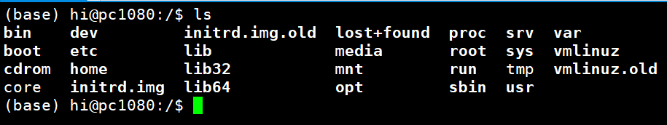
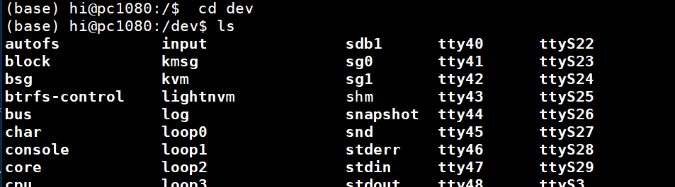
Example

Slide 48
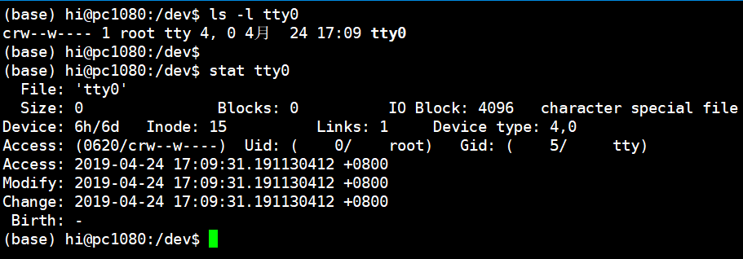
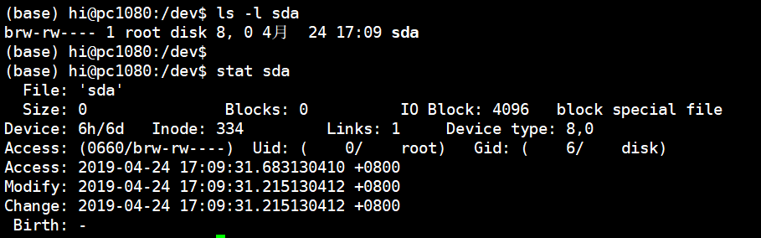
Example

Slide 49
Example-还是这个电路图

Slide 50
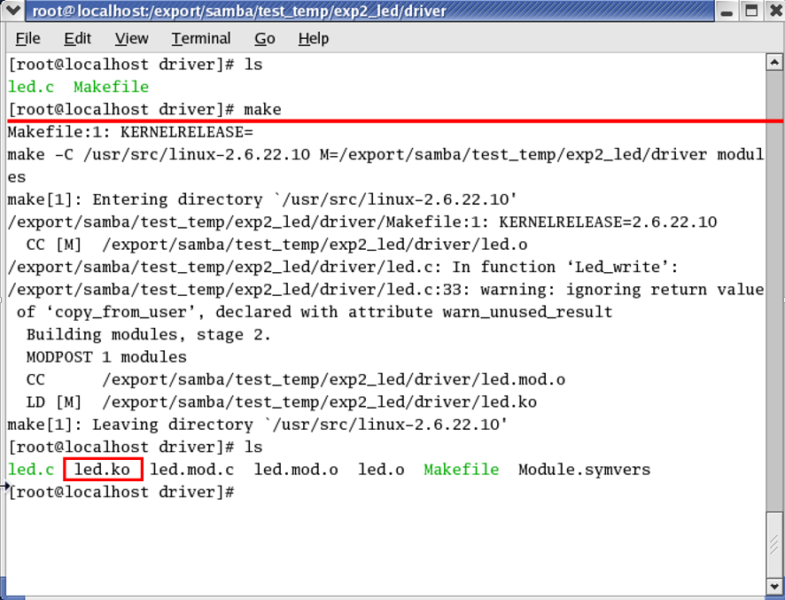
Example-驱动原代码

Slide 51
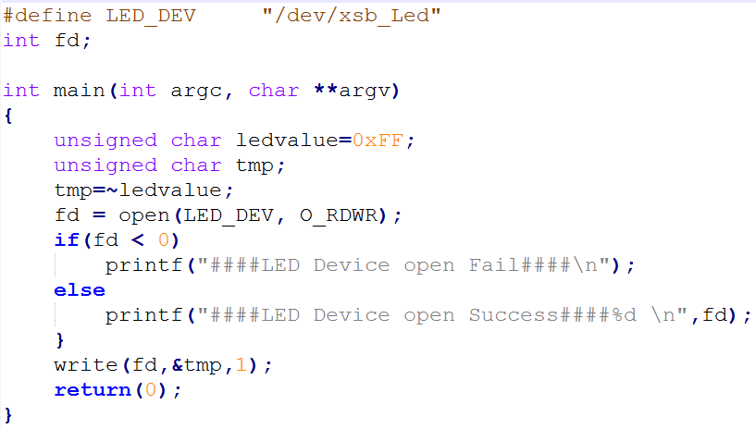
Example-测试

Slide 52
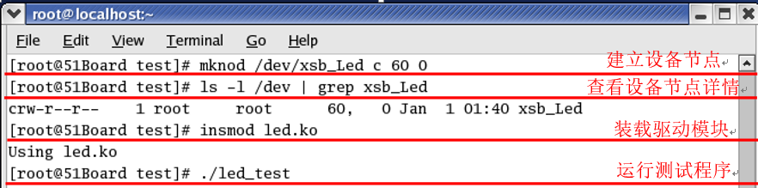
Example-测试

Slide 53
I/O方式
I/O可以以三种不同的方式实现
程序控制I/O
中断驱动I/O
DMA方式(自学)

Slide 54
3.2.2 程控I/O(Programmed I/O)
程控I/O很简单：
用户进程控制内存/CPU与外设的信息传递，它利用CPU发命令启动设备、并检测等待设备准备好（忙等待），即CPU控制完成所有的I/O操作。
缺点：
CPU与外设串行工作
CPU某一时间只能控制一台设备，设备间不能并行工作。
在嵌入式系统中，CPU没别的事可做，忙等待是合理的。但在更复杂的系统中，忙等待是低效的。

Slide 55
3.2.2 程控I/O(Programmed I/O)
打印字符串的步骤

Slide 56
3.2.2 程控I/O(Programmed I/O)
使用程控I/O写一个字符串到打印机
copy_from_user(buffer, p, count); /*p是内核缓冲区*/
for (i = 0; i < count; i++) { /*每个字符循环*/
while (*printer_status_reg != READY) ; /*循环直到就绪*/
*printer_data_register = p[i]; /*输出一个字符*/
}
return_to_user( );

Slide 57
3.2.3 中断驱动I/O
特点：CPU在I/O操作时，将进程挂起，转去做其他工作，直至I/O完成后，设备控制器发中断通知CPU，再唤醒进程。
缺点：控制器中缓冲区一般较小，一旦装满就发中断，造成中断次数太多。
如：打印机，每个字符输出完毕都产生一个中断，中断需要花时间，因此，该方案浪费相当多的CPU时间。

Slide 58
3.2.3 中断驱动I/O
使用中断驱动的I/O写一个字符串到打印机
(a)当打印系统调用被发出时执行的代码。
(b)中断服务例程。
copy_from_user(buffer, p, count); if (count == 0) {
enable_interrupts( ); unblock_user( );
while (*printer_status_reg != READY) ; } else {
*printer_data_register = p[0]; *printer_data_register = p[i];
scheduler( ); count = count -1;
i = i + 1;
}
acknowledge_interrupt( );
return_from_interrupt( );
(a) (b)

Slide 59
I/O软件层次

Slide 60
中断处理程序
除了程序控制I/O外，其他方式（中断方式和DMA方式）都需要中断。中断应该隐藏在操作系统底处
隐藏中断的最好方法就是启动I/O操作的驱动程序阻塞自己直到I/O完成并产生一个中断。
当中断发生时，中断处理程序处理中断，并唤醒阻塞的驱动程序。
中断处理过程
CPU检查响应中断的条件是否满足：有来自于中断源的中断请求、CPU允许中断。
如果CPU响应中断，则CPU关中断，使其进入不可再次响应中断的状态
保存被中断现场。为了在中断处理结束后能正确地返回到断点，必须保存PSW、PC等寄存器的值。

Slide 61
中断处理程序
分析中断原因，调用中断处理程序。
系统一般都针对不同的中断源编制不同的中断处理子程序(陷阱处理子程序)。
这些子程序的入口地址存放在内存的特定单元中。
不同的中断源也对应不同的PSW，这些PSW放在相应的内存单元中，与中断处理子程序构成中断向量。
系统根据中断向量表找到中断处理子程序的入口和对应的PSW
执行中断处理子程序
退出中断，恢复被中断进程的现场或调度新进程占用CPU。
开中断，CPU继续执行。

Slide 62
设备驱动程序(device driver)
每个设备控制器都有一个或多个寄存器用来接受命令或表示设备的状态，它们通过读写命令按址存取。（通常有数据寄存器、状态、操作方式寄存器等）
不同设备的寄存器个数和命令含义都不同——设备驱动程序(device driver)是操作系统中唯一知道控制器有几个寄存器及它们用途的程序。
每个驱动程序通常处理一种设备，或者最多处理一类紧密相关的设备。
例如，SCSI磁盘驱动程序可以处理多个不同容量和速度的SCSI磁盘。另一方面，鼠标和手柄的区别太大以致于通常需要不同的驱动程序。

Slide 63
设备驱动程序(device driver)
驱动程序的逻辑位置。在实际中，驱动程序与设备控制器之间的所有通信都通过总线。

Slide 64
设备驱动程序(device driver)
操作系统通常把驱动程序分为很少几类。
块设备(block device)，例如磁盘。
字符设备(character device)，例如键盘和打印机，可以产生或接受字符流。
大多数操作系统都定义了所有块驱动程序必须支持的标准接口以及所有字符驱动程序都必须支持的第二标准接口。这些接口都由许多例程组成，这些例程可以由操作系统的其余部分调用来获取驱动程序为其工作。典型的例程就是那些读一个块(块设备)或者写一个字符串(字符设备)之类的例程。

Slide 65
设备驱动程序(device driver)
驱动程序的任务是接受来自上层的与设备无关软件的抽象请求，并执行这个请求。通用步骤：
检查输入参数是否有效，如有效，将抽象请求转换成具体形式，如磁盘的块号转换成磁道号、柱面号、扇区等。
检查设备是否空闲，如在使用，则请求排队。
根据请求完成的操作，确定发送哪些命令，向控制器中的寄存器写入命令，并检查控制器是否收到命令。

Slide 66
设备驱动程序(device driver)
设备驱动程序的特性
与I/O设备的硬件结构密切联系。
设备驱动程序中全部是依赖于设备的代码
设备驱动程序是操作系统底层中唯一知道各种输入输出设备的控制器细节
执行确定的缓冲区策略
进行比寄存器接口级别层次更高的一些特殊处理，如代码转换等

Slide 67
设备驱动程序(device driver)
设备驱动程序的功能
向有关输入输出设备的各种控制器发出控制命令，并且监督它们的正确执行，进行必要的错误处理
对各种可能的有关设备排队、挂起、唤醒等操作进行处理
执行确定的缓冲区策略
进行比寄存器接口级别层次更高的一些特殊处理，如代码转换等

Slide 68
设备驱动程序(device driver)
发出命令后，由控制器控制命令的执行，此时驱动程序
阻塞自己，等待控制器完成操作后发中断唤醒
若操作完成几乎没有延时，则驱动程序不阻塞
操作完成后，驱动程序要检查是否有错，若一切正常，驱动程序负责将数据送到与设备无关的软件层。
向调用者返回一些用于错误报告的状态信息。
若还有其它请求在排队，则选择一个启动，否则等待下一个请求。

Slide 69
3.2.4 与设备无关的I/O软件
与设备无关的I/O软件的基本目标：实现一般设备都需要的I/O功能，并向用户层软件提供一个统一的接口。
设备无关的I/O软件的功能
对设备驱动程序统一的接口
缓冲
错误报告
分配和释放专用设备
提供设备无关的块尺寸

Slide 70
统一的设备驱动程序接口
下图 (b)中所示为一个不同的设计，其中所有的驱动程序具有相同的接口。现在，插入一个新的驱动程序变成容易多了，提供它一致的驱动程序接口。
也就是说，驱动程序编写人员知道他们预期的东西(比如，他们必须提供什么功能以及调用什么内核功能)。
在实际中，并不是所有的设备都完全一样，不过通常只有很少几种设备类型，甚至它们几乎是相同的。
例如，甚至块设备和字符设备都有许多共同的功能。

Slide 71
统一的设备驱动程序接口
(a)无标准的驱动程序接口
(b)标准驱动程序接口

Slide 72
统一的设备驱动程序接口
统一接口的两个方面是如何命名I/O设备以及对设备的保护。
与设备无关的软件负责把设备的符号名映射到相应的设备驱动程序
UNIX系统对应于I/O设备的特殊文件用“rwx”位进行保护。

Slide 73
缓冲
无论块设备还是字符设备，都需要使用缓冲。
缓冲区设置：
用户空间缓冲：如下图(b)
内核空间缓冲：
单缓冲: 如下图(c)
双缓冲: 如下图(d)所示，设立第二个内核缓冲区。第一个缓冲区充满之后，但是在清空之前，使用第二个。当第二个缓冲区充满时，可以复制给用户。当第二个缓冲区正在复制到用户空间时，第一个可以用来接收新的字符。这样，两个缓冲区轮流：当一个正在复制到用户空间时，另一个积累新的输入。

Slide 74
缓冲
(a)未缓冲的输入
(b)在用户空间中缓冲
(c)在内核中缓冲，然后复制到用户空间
(d)在内核中的双缓冲

Slide 75
缓冲
网络可能涉及信息包的许多备份

Slide 76
错误报告
I/O环境中的错误远比其他环境中要普遍。当它们发生时，操作系统必须以尽可能最好的方式处理。
许多错误是与设备相关的，并且必须由适当的驱动程序来处理，但是错误处理的框架是设备无关的。

Slide 77
错误报告
I/O错误的类型:
编程错误：如向输入设备写、从输出设备读或指定了无效的设备等。对这些错误采取的行动是简单直接的：就是报告给调用者一个错误代码。
实际的I/O错误类：例如试图写一个被损坏的磁盘块，或者尝试读取一个关闭的摄像机。在这些情况中，由驱动程序决定如何处理。如果驱动程序不知道怎么做，它可以将问题传递给设备无关的软件。

Slide 78
错误报告
错误报告的方式：
简单错误，弹出对话框，与用户交互
显示错误消息并终止

Slide 79
分配和释放独占设备
某些设备，例如CD-ROM，在任何的给定时刻都只能被单个进程使用。这需要由操作系统来检查设备使用的请求，并且接受或拒绝它们，取决于被请求的设备是否可用。
不用阻塞
另外一种方法是使用特殊的机制来请求和释放独占设备。试图获得一个不可用的设备将阻塞调用者，而不是使其失败。阻塞的进程被放到队列后。迟早，被请求的设备变得可用，而且队列中的第一个进程被允许获得它并继续执行。

Slide 80
与设备无关的块大小
不同的磁盘可能有不同的扇区大小。通常都是由设备无关的软件来隐藏该事实，并且给高层提供一个统一的块大小
比方说，通过把几个扇区当成一个逻辑块。这样，高层只需处理抽象的、全部使用相同块容量的设备，而不用理会物理扇区大小。
同样地，某些字符设备每次发送一个字节(例如调制解调器)，而其他的则发送较大的单元(例如网络接口)。这些区别同样也可能被隐藏。

Slide 81
3.2.5 用户空间的I/O软件
尽管大多数I/O软件都在操作系统内部，但也有一小部分是与库和用户程序链接在一起构成的，甚至整个程序都运行在操作系统以外。系统调用，包括I/O系统调用，通常是由库过程实现的。
库过程所做的工作只不过是为系统调用把它们的参数放在合适的位置，其他的I/O过程实际完成真实的工作。

Slide 82
3.2.5 用户空间的I/O软件
printf
它以格式串和可能的一些变量作为输入，构造一个ASCII字符串，然后调用write来输出这个串。
举例
printf(“The square of %3d is %6d\n”, i, i*i);
字符串组成：
14个字符的串”the square of”；
表示i值的3个字符的串；
表示”is”的4个字符的串；
表示i²值的6个字符的串；
一个换行。

Slide 83
3.2.5 用户空间的I/O软件
假脱机系统(spooling system)
并非所有的用户级I/O软件都是由库过程组成的，假脱机是多道程序系统中处理专用I/O设备的一种方法。
典型的假脱机设备： 打印机
尽管在技术上很容易让任何用户进程打开代表打印机的字符设备文件，但是如果一个进程打开它，然后很长时间都不使用，那么其他进程也不能打印任何东西

Slide 84
3.2.5 用户空间的I/O软件
创建一个特殊的进程，称为守护进程(daemon)，以及一个特殊目录，称为假脱机目录。
为了打印一个文件，一个进程首先要生成需要打印的整个文件并它放在假脱机目录里。
由守护进程打印该目录下的文件，该进程是允许使用打印机设备文件的唯一进程。
通过保护设备文件来防止用户直接使用，可以解决某些进程不必要地长期空占打印机的问题

Slide 85
1、守护进程概念
守护进程（Daemon process）是运行在后台的一种特殊进程。它独立于控制终端并且周期性地执行某种任务或等待处理某些发生的事件。
Linux的大多数服务器就是用守护进程实现的。比如，Internet服务器inetd，Web服务器httpd等。同时，守护进程完成许多系统任务。比如，作业规划进程crond，打印进程lpd等。
px –axj
-a:不仅列出当前用户的进程，也列出所有其他用户的进程
-x:不仅列出有控制终端的进程，也列出所有无控制终端的进程
-j:列出与作业控制相关的信息SID,PGID,TTY,TPGID

Slide 86
1、守护进程概念
首先，守护进程最重要的特性是在后台运行，与终端无连接，除非特殊情况，用户不能直接操作守护进程。
其次，守护进程必须与启动时的运行环境隔离开，这些环境包括一些打开的文件、控制终端、会话和进程组、工作目录、文件创建掩码，它们通常是守护进程从启动它的父进程，如shell中继承下来的。与运行环境的隔离可以保证守护进程的正常工作，避免产生一些不必要的错误。
守护进程与普通进程基本上没有什么区别，守护进程更可靠、更健壮。

Slide 87
2、守护进程的编程步骤
（1）创建子进程，父进程退出
/* 父进程退出*/
pid = fork(）;
if (pid>0)
{ exit(0);}
完成步骤（1），父进程创建子进程，父进程自行终止使得shell认为这条命令已经执行完成。之后的所有工作都是在子进程中完成，而用户在shell终端里则可以执行其他命令，从而在形式上做到了与控制终端脱离。
由于父进程先于子进程退出，会造成子进程没有父进程，成为一个孤儿进程。

Slide 88
2、守护进程的编程步骤
（2）脱离控制终端、会话和进程组
会 话
proc1
proc3
proc4
登陆shell
proc2
proc5
后台进程组
后台进程组
前台进程组
控制终端
进程与控制终端、会话和进程组之间的关系

Slide 89
2、守护进程的编程步骤
（2）脱离控制终端、会话和进程组
setsid()函数用于创建一个新的会话，并使调用的进程成为会话的首进程
函数原型 | #include<unistd.h> pid_t setsid（int * status）;
函数返回值 | 成功则返回新创建的会话的ID（SID），也就是当前进程的ID 失败，返回-1
作 用：
让进程摆脱原会话的控制
让进程摆脱原进程组的控制
让进程摆脱原控制终端的控制

Slide 90
2、守护进程的编程步骤
（3）禁止进程重新打开控制终端
现在进程已经成为无终端的会话组长。但它可以重新申请打开一个控制终端。
因此，可以通过使进程不再成为会话组长来禁止进程重新打开控制终端。
if（pid=fork()）
exit（0）；//结束第一子进程，第二子进程继续（第二子进程不再是会话组长）

Slide 91
2、守护进程的编程步骤
究竟应该关闭哪些文件描述符呢？
Linux并没有一个函数提供此功能，最简单的方法是关闭所有可能打开的文件描述符，它将使守护进程和这些问题隔离开。将close()系统调用用在没有打开的文件描述符上不存在任何问题。
（4）关闭打开的文件描述符
进程启动时都会自动打开终端文件，但守护进程已与终端脱离，所以应将终端文件描述符关闭。
守护进程可能还从其父进程继承了一些打开的文件，如果不关闭，将会浪费系统资源，会导致文件无法正常删除。
for (i=0;i<NOFILE;++i)
close(i);
其中，符号常量NOFILE给出了一个进程可以打开的文件的最大个数。

Slide 92
2、守护进程的编程步骤
（5）设置工作目录
守护进程不应当使用父进程的工作目录，应设置自己的工作目录，通常可以通过函数chdir()来完成。一般需要将工作目录改变到根目录。
chdir(“/”);
对于需要转储核心，写运行日志的进程将工作目录改变到特定目录，如：/tmp。此时，必须保证所设置的工作目录处于一个不能卸载的文件系统中。
因为，守护进程通常在系统引导后一直存在，如果守护进程工作目录所在的文件系统可以被卸载并且有用户由于某种需要将其卸载的话，就会出现错误，影响系统的正常工作。

Slide 93
2、守护进程的编程步骤
（6）重设文件创建掩码
守护进程从其父进程继承得来的文件创建方式掩码可能会拒绝设置某些许可权。为了防止这一点，将文件创建掩模清除。
umask(0）；
（7）处理SIGCHLID信号
这一步不是必须的，只对那些需要创建子进程的守护进程才有必要。
比如：服务器守护进程设计成通过派生子进程来处理客户请求，如果父进程不对SIGCHILD信号进行处理的话，进程在终止后会成为僵尸进程。将SIGCHILD信号的处理方式设置为SIG_IGN可以避免这种情况发生。
signal(SIGCHILD, SIG_IGN);

Slide 94
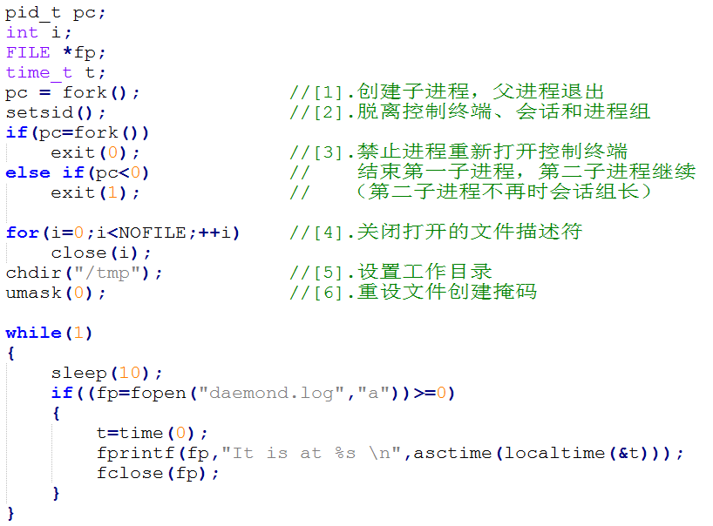
3、守护进程的编程实例

Slide 95
I/O系统各层的主要功能

Slide 96
第3章 输入／输出系统
3.1 I/O硬件原理
3.2 I/O软件的原理
3.3 死锁

Slide 97
3.3 死锁
3.3.1 资源
3.3.2 死锁的原理
3.3.3 鸵鸟算法
3.3.4 死锁的检测和恢复
3.3.5 死锁的预防
3.3.6 避免死锁

Slide 98
3.3.1 资源(resource)
进程对设备、文件等获得独占的访问权时有可能会发生死锁。为了尽可能地使死锁的讨论一般化，我们将这种需要排它使用的对象称为资源(resource)。资源可以是硬件(如磁带驱动器)，或者是一些信息(如数据库中加锁的记录)。
当某个资源有几个拷贝时，其中任何一个都可以用于满足对该资源的请求。
简单的说，资源是在任何时候都只能被单个进程使用的任何对象。

Slide 99
可剥夺和不可剥夺资源
资源分为两类：可剥夺的和不可剥夺的。
可剥夺资源(preemptable resource)可以从拥有它的进程中剥夺而不会产生任何副作用。
存储器就是一类可剥夺的资源。
不可剥夺资源(nonpreemptable resource)是无法在不导致相关计算失败的情况下从其拥有者中剥夺的。
如果一个进程已经开始烧制CD，突然从该进程夺走CD刻录机，并把它交给另一个进程将会造成CD错码。
CD刻录机在任何时刻都是不可剥夺的。
——和死锁有关

Slide 100
可剥夺和不可剥夺资源
使用资源的必须步骤：
请求资源
使用资源
释放资源
如果请求被拒绝，必须等待
请求进程可能被阻塞
也可能由于错误代码而失败

Slide 101
资源获取
对于某些类型的资源，完全是由用户进程来管理其自身的使用。由用户管理资源的一种可能方法是给每个资源赋予一个信号量。这些信号量的初值均为1。
其执行过的三步为：
获取资源时对信号量执行down操作
然后使用资源，
最后释放资源时执行up操作。

Slide 102
资源获得:一个用户
使用信号量保护资源 : (a) 一个资源, (b) 两个资源
typedef int semaphore;
semaphore resource_1;
void process_A(void) {
down(&resource _1);
use_resource_1( );
up(&resource _1);
}
(a)
typedef int semaphore;
semaphore resource_1;
semaphore resource_2;
void process_A(void) {
down(&resource _1);
down(&resource _2);
use_both_resources( );
up(&resource _2);
up(&resource _1);
}
(b)

Slide 103
资源获得:两个用户
(a) 无死锁代码; (b) 具有潜在死锁的代码
typedef int semaphore;
semaphore resource_1;
semaphore resource_2;
void process_A(void) {
down(&resource _1);
down(&resource _2);
use_both_resources( );
up(&resource _2);
up(&resource _1); }
void process_B(void) {
down(&resource _1);
down(&resource _2);
use_both_resources( );
up(&resource _2);
up(&resource _1); }
(a)
semaphore resource_1;
semaphore resource_2;
void process_A(void) {
down(&resource _1);
down(&resource _2);
use_both_resources( );
up(&resource _2);
up(&resource _1);}
void process_B(void) {
down(&resource _2);
down(&resource _1);
use_both_resources( );
up(&resource _1);
up(&resource _2);}
(b)

Slide 104
3.3.2 死锁的原理
死锁可以正式地定义如下：
如果在一个进程集合中的每个进程都在等待只能由该集合中的另一个进程引发的事件，该组进程就被死锁。
在大多数情形下，进程都是在等待该集合中另一个成员将目前占有的资源释放。
死锁的进程都不能
运行
释放资源
被唤醒

Slide 105
死锁现象
看一个实际的例子
4
A
1
D
现在分析这个例子
3
B
争用了资源: 道路
A占有道路1，又要请求道路2，B占有…
C
2
等待
占有
A
2
B
形成了无限等待
1
3
D
4
C

Slide 106
产生死锁的条件
互斥条件
每个资源每次只允许一个进程使用或者空闲
占有和等待条件
已占有某些资源的进程可以请求新的资源
非剥夺条件
先前授予的资源无法强制地剥夺
循环等待条件
至少有2个或以上进程构成循环链
每个进程都在等待由循环链中下一个成员占有的资源

Slide 107
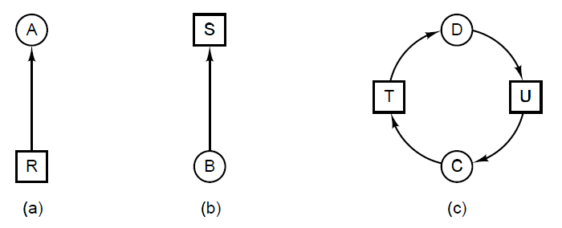
死锁模型
圆形节点表示进程，方形节点表示资源。
由资源节点(方形节点)到进程节点(圆形节点)的弧线代表该资源已被进程申请、获准并占用。在下图 (a)中，资源R当前被指派给进程A。
由进程到资源的弧线表示该进程当前正在申请该资源，并且处于阻塞等待状态。在下图 (b)中，进程B正等待着资源S。

Slide 108
死锁模型
死锁的产生（page 163）

Slide 109
死锁模型
死锁的避免

Slide 110
死锁处理方法概述
处理死锁有以下四种策略：
忽略该问题。
也许你忽视它，它也会忽视你。
检测并恢复。
允许死锁发生，然后检测它们，再采取行动。
通过仔细地资源分配来动态地避免死锁。
通过在结构上破坏死锁的四个必要条件之一来预防死锁。

Slide 111
死锁处理方法概述
死锁预防
“no smoking”，预防火灾
死锁避免
检测到煤气超标时，自动切断电源
死锁检测+恢复
发现火灾时，立刻拿起灭火器
死锁忽略
在太阳上可以对火灾全然不顾

Slide 112
3.3.3 鸵鸟算法(Ostrich Algorithm)
解决死锁最简单的方法就是鸵鸟算法：把头埋到沙子里，假装根本没有问题发生。(视而不见)
理由：
死锁极少发生（page165）
预防死锁的代价太高
UNIX和Windows采用这方法
解决死锁问题通常要花很大代价，而且会给进程带来许多不便的限制。这是方便性与正确性的平衡

Slide 113
3.3.4 死锁检测和恢复
当使用该技术时，系统并不试图阻止死锁的发生，相反，它允许死锁发生，当死锁发生时尝试去检测它，然后采取某些行动来进行恢复。
单资源类型的死锁检测
构造一个资源图，如果这张图包含了一个或多个的环路，那么就存在死锁。该环路中任何进程都被死锁。如果不存在环路，系统就不会死锁。
多资源类型的死锁检测
使用基于矩阵的算法来检测n个进程(从P₁到P_{n})中的死锁。

Slide 114
从死锁中恢复
剥夺法恢复
在某些情况下，临时将资源从其占有者拿走，并转交给另一个进程是可能的。很多情况下，需要人工干预，尤其是对大型主机上运行的批处理操作系统。
将资源从一个进程拿走，给另一个进程使用，并在不影响原进程的情况下返回，这种作法取决于该资源的特性。
回退法恢复
周期性地对进程设置检测点(checkpoint)，即将进程状态写入文件以备稍后重启。
检测点中不仅包括内存映像，还包括资源状态，即哪些资源已经被指派给进程。
一旦检测到死锁，恢复时，进程回退到较早的检测点。

Slide 115
从死锁中恢复
杀死进程来恢复
最粗鲁也是最简单的解决死锁的方法就是杀死一个或多个进程。
杀掉环路中的一个进程。
另外，也可以是将环路外的进程作为牺牲品，以释放资源。
最好杀死可以从头再运行而不会产生副作用的进程。

Slide 116
3.3.5 死锁避免
在讨论死锁检测时，我们假设，当进程申请资源时，它一次性申请所有的资源。
不过，在大多数系统中一次只申请一个资源。系统必须能够判断授权某个资源是否安全，并且只在安全的情况下分配资源。
这就引出了一个问题：是否存在一种算法总能作出正确的选择从而避免死锁？答案是肯定的，但是必须预知某些特定的信息。

Slide 117
资源轨迹图
两个进程的资源轨迹（page 169）

Slide 118
单资源的银行家算法
Dijkstra(1965)提出了一种能够避免死锁的调度算法，称为银行家算法(banker’s algorithm)，该算法是死锁检测算法的扩展。
它是一个小镇的银行家为模型设计的，银行家向一群客户分别承诺了一定的贷款额度。
该算法所作的就是检查请求获准是否会导致不安全状态。如果会，请求即被拒绝；否则，批准其请求。
【详细请看教材168页】

Slide 119
单资源的银行家算法
资源分配状态: (a) 安全 (b) 安全 (c) 不安全

Slide 120
单资源的银行家算法
算法：
对每个资源请求检查满足它会否引起不安全状态，如果是不安全状态，则不满足此请求。
检测状态是否安全：此状态下是否有足够的资源满足一个距最大需求最近的客户，如果有，将此客户标记，（设客户运行结束）资源释放后，继续检查其他客户，直至所有客户都被标记则是安全状态，否则是不安全状态。

Slide 121
多资源的银行家算法
核心思想
对单种资源银行家算法进行扩充
基于向量操作来运行银行家算法

Slide 122
多资源的银行家算法范例
处理步骤
Step1：检查“仍需资源矩阵”中的每一行，判断是否存在一行，其所需资源总数小于向量A（剩余资源总数），失败则系统死锁。
如果所有进程状态均可标为结束，则状态安全，否则会发生死锁。

Slide 123
多资源的银行家算法范例
处理步骤
Step2：如存在此行，则将所有资源分配给该行对应向量，并将其状态标识为结束。
如果所有进程状态均可标为结束，则状态安全，否则会发生死锁。

Slide 124
多资源的银行家算法范例
处理步骤
Step3：重复1～2步，直至所有进程状态为结束。
如果所有进程状态均可标为结束，则状态安全，否则会发生死锁。
如果所有进程状态均可标为结束，则状态安全，否则会发生死锁。

Slide 125
多资源的银行家算法范例
总结处理步骤：
Step1：
检查“仍需资源矩阵”中的每一行，判断是否存在一行，其所需资源总数小于向量A（剩余资源总数），失败则系统死锁。
Step2：
如存在此行，则将所有资源分配给该行对应向量，并将其状态标识为结束。
Step3：
重复1～2步，直至所有进程状态为结束。
如果所有进程状态均可标为结束，则状态安全，否则会发生死锁。

Slide 126
3.3.6 死锁预防
我们已经知道死锁避免从本质上是不可能的，因为它需要未来需求的信息，而这些需求是不可知的。
真正的系统又是如何避免死锁的呢？让我们回顾Coffman等(1971)所述的四个条件，看是否能发现线索。
如果能够保证四个条件中至少有一个不满足，那么从结构上死锁将不会产生(Havender，1968)。

Slide 127
破坏互斥条件
某些设备(例如打印机)可以假脱机操作
只有打印机守护程序使用打印机资源
这样就可以消除打印机死锁
不是所有的设备都可以进行假脱机操作
原则:
不到万不得已不要指派资源
使得尽可能少的进程实际上要求资源

Slide 128
破坏占有和等待条件
要求进程在开始执行前请求所需资源
这样进程在其需要时无需等待
问题
也许在开始运行时无法确知是否需要资源
也许需要的资源其他进程正在使用
变更:
进程必须放弃所有资源
然后在需要时申请全部所需资源

Slide 129
破坏不可抢占条件
消除不可剥夺条件比前面的方法更困难。
如果一个进程已分配到一台打印机，且正在进行打印，如果由于它需要的绘图仪无法获得而强制性地把它占有的打印机剥夺掉，这会引起一片混乱。
通常，该方法不是有效的。

Slide 130
破坏环路等待条件
消除环路等待有几种方法。一种是保证每一个进程在任何时刻只能占用一个资源，如果要申请第二个，必须先释放第一个。
另一种避免环路等待的方法是提供所有资源一个全局编号，进程可以在任何时候申请资源，但是所有申请必须按照编号的顺序。

Slide 131
破坏环路等待条件
(a) 正常排序的资源 (b) 资源图

Slide 132
破坏环路等待条件
由于必须按照编号顺序申请资源，以下的死锁状态不会出现：
A
B
i
j

Slide 133
死锁预防的总结
条件
方法
互斥
对所有资源使用假脱机技术
占有和等待
在开始时请求所有资源
不可抢占
抢占资源
环路等待
对资源按数值编号

Slide 134
死锁总结
进程竞争资源 ⇒ 有可能形成循环竞争 ⇒ 死锁
死锁需要处理 ⇒ 死锁分析 ⇒ 死锁的必要条件
死锁处理 ⇒ 预防、避免、检测+恢复、忽略
死锁预防: 破除必要条件 ⇒ 引入了不合理因素
死锁避免: 用银行家算法找安全序列 ⇒ 效率太低
死锁检测恢复: 银行家算法找死锁进程组并恢复 ⇒ 实现较难
死锁忽略: 就好像没有死锁 ⇒ 现在用的最多
任何思想、概念、技术的主流都会
随着时间而改变，操作系统尤为明显!

